Slide 1
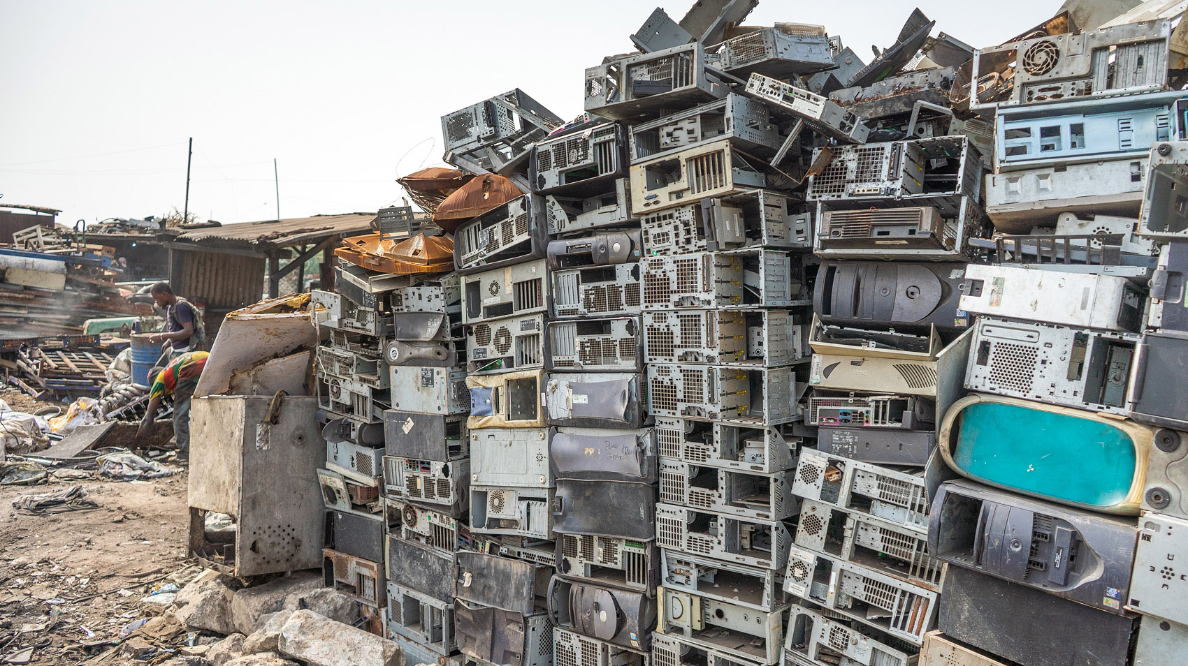
Exces a odpad
FAVh021 Film a ekologie XI. hodina ondrej.pavlik@mail.muni.cz

Slide 2
kinematografie jako ekonomický/společenský/kulturní exces
z ekonomického hlediska je exces primárně přebytkem, který překračuje nastavené hranice růstu
exces se dále transformuje např. do předvádění moci (vojenská agrese, koloniální a průmyslová expanze) nebo produkce luxusních komodit – nadbytek a bohatství se proměňuje v další vynakládání energie
kinematografie jako velkolepý způsob utrácení přebytků a vynakládání zdrojů/energie
kinematografie jako excesivní výraz technologického pokroku, demonstrace bohatství a moci, plýtvání zdrojů na pomíjivou zábavu – pohyblivé obrazy mohou k přitahovat pozornost k energii a zdrojům, které ji pohání (ale častěji to nedělají)

Slide 3
exces ve filmu podle Kristin Thompson
„Kde končí motivace, tam začíná exces“: Kristin Thompson vymezuje filmový exces negativně – podle toho, čím není
Exces se vzpírá jasné definici, přitahuje pozornost k materialitě filmu, nezapadá do homogenního celku, přetéká ven, může být ve vztahu k filmu sebereflexivní
KT uvádí příklad Ivana Hrozného (r. Sergej Ejzenštejn, 1945): scéna Ivanovy korunovace, v níž střih prodlužuje časové trvání – materiální i formální exces znázorňuje politickou dekadenci tehdejšího Ruska

Slide 4
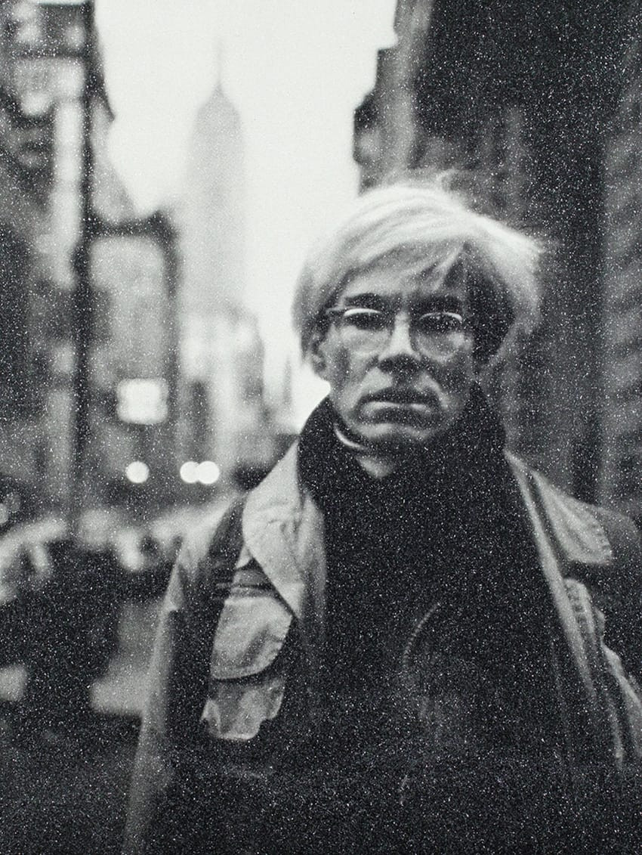
kontrakinematografie Andyho Warhola
experimentální umělec Andy Warhol v 60. letech svými avantgardními filmy představuje radikální opozici k mainstreamové hollywoodské kinematografii
Warholovy filmy na jednu stranu navrací film k jeho primitivním počátkům (technika point-and-shoot), které nejsou slučitelné s pozdější studiovou výrobou standardizovaných filmových produktů (průmyslový exces)
současně ale W. filmy (Sleep, Empire) jsou velmi excesivní, primárně svojí délkou (osmihodinový Empire) a upozorňují tak na excesivnost a dekadenci kultury, z níž vychází

Slide 5
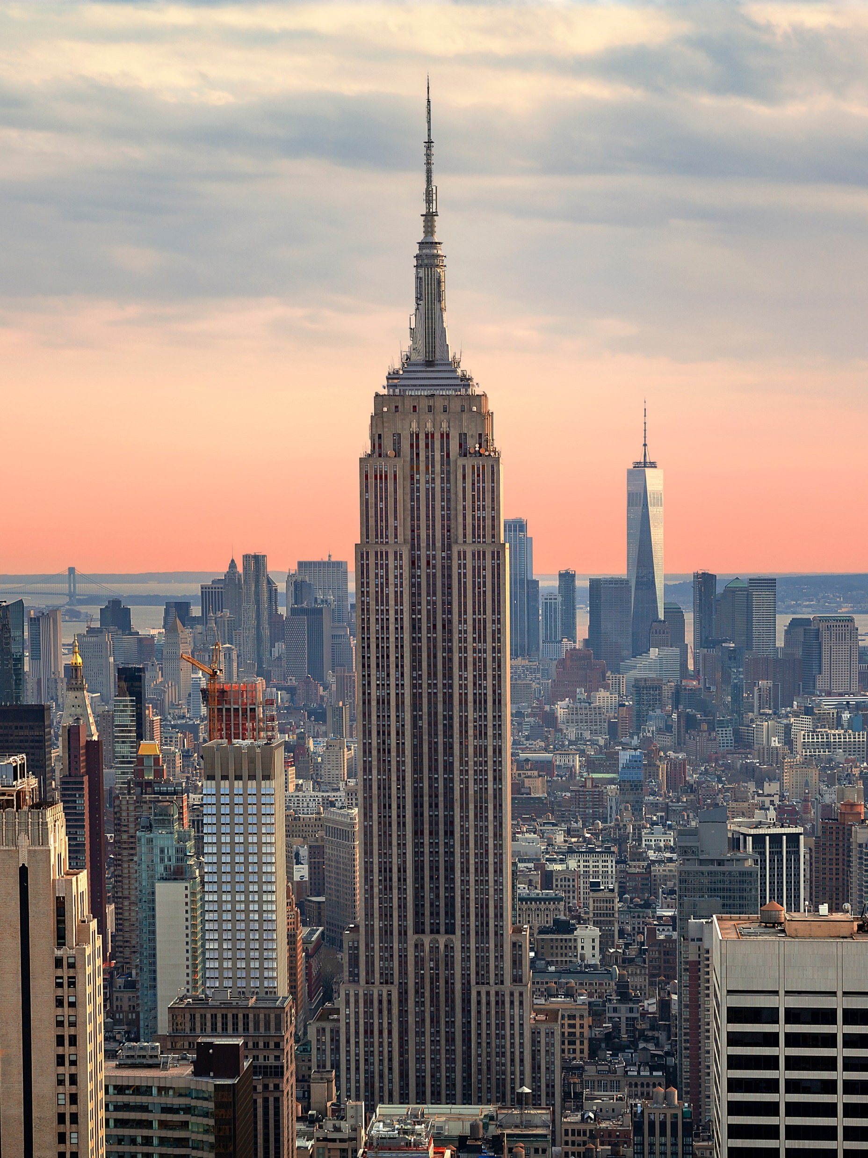
mrakodrap jako exces
mrakodrapy architektonicky navazují na pyramidy a další monumentální stavby, které mají výraznou symbolickou hodnotu (okázalá demonstrace kulturní vyspělosti/nadvlády), ale současně jsou zhmotněním plýtvání a materiálního excesu
neefektivnost stavby: žádné z pater nemůže být pronajato, dokud není hotový celý mrakodrap; výška stavby zároveň vyžaduje větší množství operativní infrastruktury – výtahy nebo různá bezpečnostní opatření
Empire State Building – ve své době nejvyšší mrakodrap světa; slavnostní otevření (1931) proběhlo na začátku Velké hospodářské krize, většina kancelářského místa proto zůstala prázdná – mrakodrap tak dlouho stojí jako prázdná schránka vytěženého bohatství, spotřebovaných zdrojů a energie; ESB si na sebe vydělává až v roce 1950

Slide 6
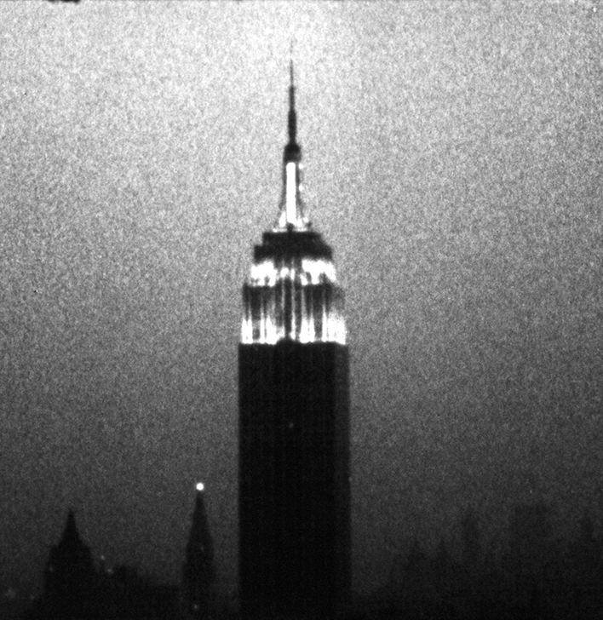
Empire (1964) jako excesivní filmová pyramida
Warholův film Empire svojí formou kopíruje excesivnost portrétovaného mrakodrapu
osmihodinový film se skládá ze statického záběru na ESB od večera do rána
film se vyžívá v nadbytečném plýtvání filmových zdrojů; jde o umělecký monument, který v podstatě nelze divácky obsáhnout – zároveň je ale sebereflexivní a kritický ve vztahu k americké kultuře/kapitalismu
z výrobního hlediska je naopak velmi úsporný (s výjimkou množství spotřebované filmové suroviny)

Slide 7
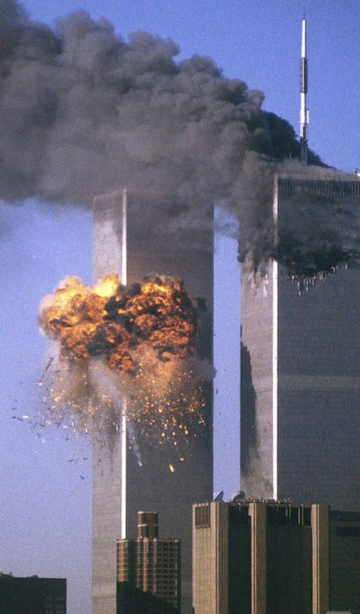

Slide 8
Ruská archa (2002): digitální baroko
film Ruská archa (r. Alexandr Sokurov) se skládá z jednoho 96 minutového záběru natočeného na digitální kameru – steadicam umožňuje neustálý pohyb a zachycení složitě inscenovaného dění v petrohradské Ermitáži (Zimním paláci)
kontinuální záběr s absencí střihu je extrémní opozicí vůči ejzenštejnovské montáži – s protibolševickým naladěním filmu souzní také obsah filmu, který se zaměřuje na dobu před říjnovou revolucí
absenci střihu kompenzují různé formy opulentního excesu: tisíce herců/komparzistů, nákladná výprava, vizuální exces, náročná organizace/inscenace 96 minutového záběru = „digitální baroko“
film se úspěšně natáčí na čtvrtý pokus; postprodukční práce na filmu je ve finále neviditelná (na rozdíl od viditelného střihu), což je příznačné pro digitální úpravy a manipulace

Slide 9
exces digitálních obrazů
digitální éra vytváří exces vidění a pohyblivých obrazů – nejen YouTube, sociální sítě a internet, ale také obsah sledovacích kamer, domácí videa, streaming
na jednu stranu demokratizace, která umožňuje pořizovat a sdílet video takřka komukoli; může účinkovat jako zbraň proti násilí a útlaku a následná celospolečenská rozbuška (viz záznam policejního zákroku na George Floyda)
na druhou stranu vzniká excesivní množství digitálních obrazů, které jsou zahlcující a paralyzující (nekonečná možnost volby, homogenizace obsahu) x algoritmy

Slide 10
Justin.tv: excesivní lifecasting
v roce 2007 vzniká kanál Justin.tv, na které Justin Kan přenáší svůj každodenní život 24/7 pomocí digitální kamerky připevněné na kšiltovce (nebo na tripodu během spánku) = lifecasting
vzápětí se kanál mění v platformu, kde může na svých kanálech streamovat kdokoli – do jednoho roku platforma čítá milion streamerů a akumuluje 119 let archivovaného videa
projekt ve svém počátku dovádí narcismus digitálních/sociálních médií do extrému, kdy se konstantní přenášení vlastního života mění v nepodstatný ambientní šum (podobně sebereflexivní exces jako Empire od Warhola)
Justin.tv jako protiklad „seriózního“ archivu – v roce 2010 zavádí opatření, podle kterého se každé nahrané video do sedmi dní smaže (pokud není speciálně označeno) – digitální odpad nevzniká
z platformy se poté stává Twitch.tv, dnes populární domov videoherních streamerů

Slide 11
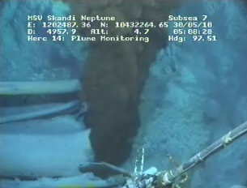
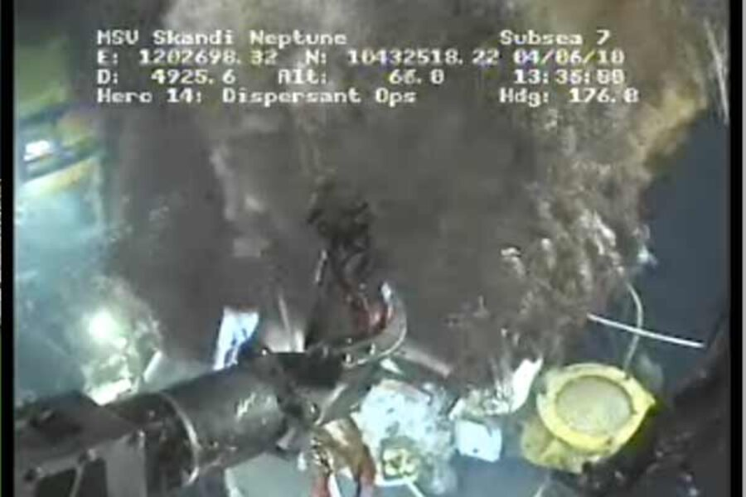
kauza úniku ropy v Mexickém zálivu
kauza, při které se všudypřítomné oko digitálního dozoru výjimečně zaměřilo směrem na korporaci, byl únik ropy v Mexickém zálivu po havárii ropné plošiny společnosti BP (dříve British Petroleum)
měsíc po havárii BP na žádost vědců a členů amerického kongresu zveřejnilo live feed z dna oceánu, kde ropa nekontrolovaně unikala
resource image = surveillance image
přenastavení vztahu mezi korporací a konzumenty, kdy dosud skryté a neviditelné se stalo veřejně viditelným

Slide 12
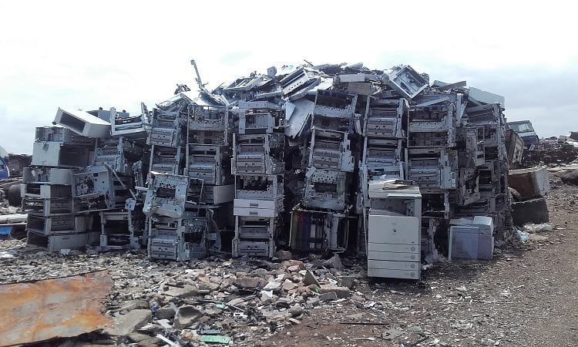
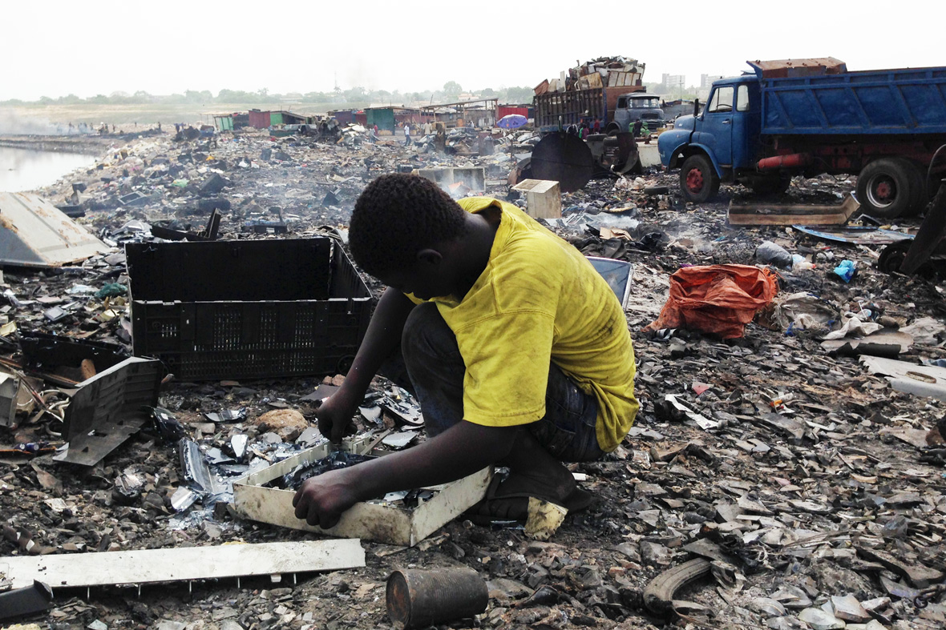
Odpad: Ghana jako skladiště světového elektronického odpadu (e-waste)
vývoj a výroba nových technologií je založená na neustále inovaci a rychlém zastarávání přístrojů = vzniká velké množství e-odpadu
e-odpad je odsouván do rozvojových zemí třetího světa, tzv. stranou očí západní civilizace, např. do Ghany, kde se nachází největší skládka e-odpadu
individualizovaná spotřeba nachází svůj protipól v individualizované recyklaci odpadu – následné zacházení s odpadem je v rukou státních/soukromých institucí a už se nachází mimo dohled veřejnosti
vzniká nepoměr mezi zdánlivou nehmotností a pomíjivostí digitálních obrazů a množstvím trvanlivého elektronického odpadu, který tyto digitální obrazy umožňuje

Slide 13
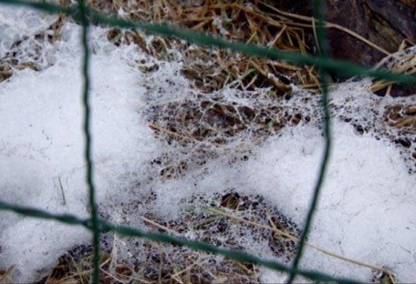
toxiny jako odpad vzdorující vizuální reprezentaci
řada dokumentárních filmů o toxickém odpadu se spoléhá na vizuální zobrazení obřích skládek a hromadících se odpadků – konfrontace s vytěsněnou skutečností
toxiny (jedovaté látky) ale vzdorují vizuální reprezentaci: jsou často neviditelné, odolné a projevují se pomalu
vizuální znázornění toxinů se tak často soustředí na dopady a následky – působivé jsou např. podivné nepřírodní barvy a útvary, jako např. bělavé přízračné chumáče vzniklé z kontaminovaného mléka ve filmu Odpadky (2012)

Slide 14
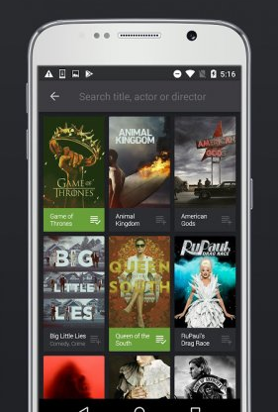
Umělecké dílo ve věku digitální skládky
digitální atomizaci (pohyblivých) obrazů doprovází jejich čím dál více individualizovaná spotřeba
film se z veřejného prostoru kina stále častěji přesouvá na soukromé televize, monitory, tablety, smartphony
to způsobuje hromadění elektronických zařízení – technologické zázemí pro sledování filmu se z kina přesouvá na individuálního diváka (hardware, software, čerpaná data), což vede ke kumulaci e-odpadu
zodpovědnost za spotřebu spojenou se sledováním videí se zčásti přesouvá na diváka
ani digitální obsah přitom není nehmotný: např. streamování půlhodinové seriálové epizody na Netflixu zanechává zhruba stejnou uhlíkovou stopu jako kdybychom ujeli 100 metrů konvenčním autem

Slide 15
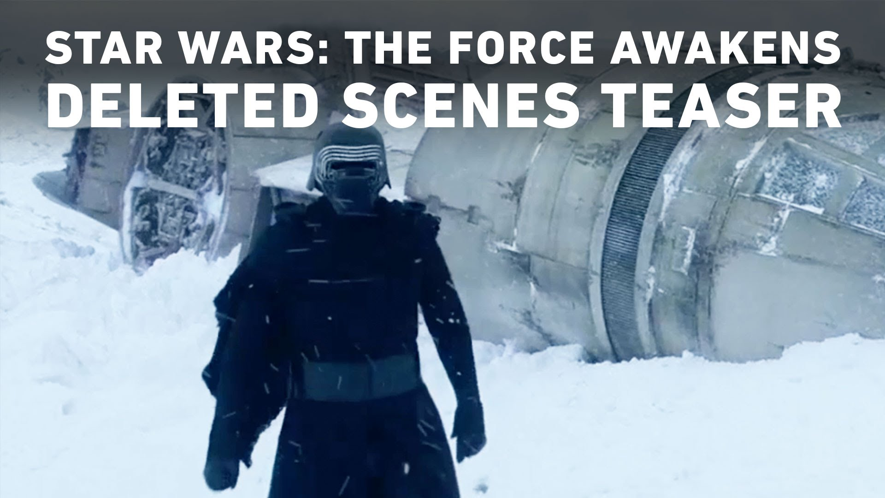
Filmový odpad a kumulace obalů
tvorba filmu nevyhnutelně generuje odpad – natočený materiál prochází postprodukcí a střihem, kdy je třeba odřezat a případně zahodit přebytečný obsah (scény končí ve střižně)
komodity, včetně filmu, zároveň potřebují obal, který je prodá
tímto obalem jsou v případě filmů trailery, plakáty a další promo/marketingové materiály – v případě hollywoodských velkofilmů jde často o částky převyšující rozpočet samotného filmu (Avatar: 500 mil. dolarů na globální marketing, 250 mil. na film)
filmový odpad (např. vystřižené scény, prodloužené verze) je dále zužitkováván při prodeji DVD/Blu-ray nosičů – filmy dále získávají nové „balení“ při opětovném/recyklovaném uvádění na nosičích, streamovacích platformách atd.

Slide 16
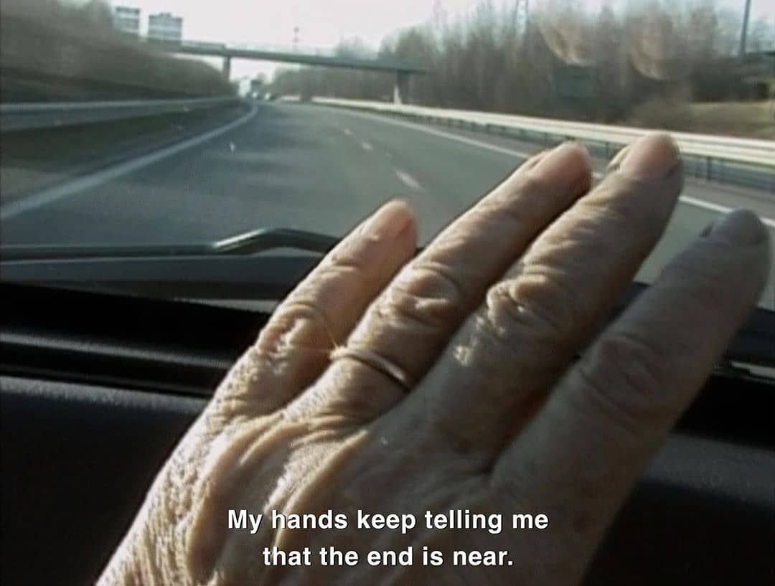
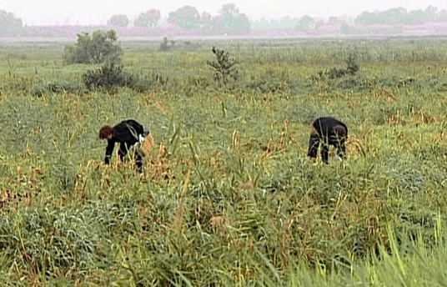
Všichni možní sběrači a já: film ze secondhandu
dokumentární esej francouzské filmařky Agnès Varda portrétuje životy francouzských sběračů (odpadu, nesklizených plodin, vyhozených potravin
Varda natáčí na digitální videokameru a sama se také stává „sběračem“, který z reality sesbírává marginalizované, přehlížené a na okraj odklizené lidi
digitální film v ich-formě jako limitovaná filmařina shromážděná ze sesbíraného materiálu, který je přístupný tzv. na dosah ruky
lehká digitální kamera umožňuje sedmdesátileté režisérce větší volnost a autonomii – kamerou v jedné ruce může dokonce snímat svoji druhou ruku a pozorovat sama sebe
secondhand cinema: více udržitelná forma kinematografie, která se spoléhá na přírodní světlo, mobilitu samotného filmaře a zaměřuje se na blízké věci

Slide 17
Dr. Strangelove, Dr. Strangelove: odpadková rekonstrukce Kubrickova filmu
projekt Kristana Hortona fotograficky rekonstruuje záběry z filmu Dr. Divnoláska prostřednictvím dostupných levných materiálů (odpadků, zbytků, nalezených věcí): http://www.kristanhorton.com/kh2003dsds.html
kreativní ekonomika postavená na omezenosti zdrojů, nikoli na běžně akceptovaném excesu
navazuje dialog s Kubrickovou válečnou satirou, když evokuje postapokalyptickou dobu po jaderné katastrofě stiženou nedostatkem – obrazy postapokalyptické, postkubrickovské budoucnosti
stejně jako Sběrači tento projekt zviditelňuje, že kulturní produkce nese zodpovědnost za to, co považujeme za užitečné a neužitečné

Slide 18
